Slide 1
使用tensorflow实现神经元网络

Slide 2
神经元网络概念
神经元
激活函数
训练优化器
损失函数
层

Slide 3
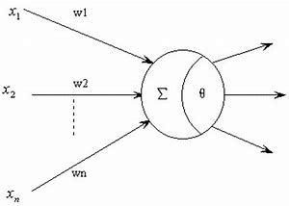
神经元结构
若干个输入
输入权值
激活函数

Slide 4

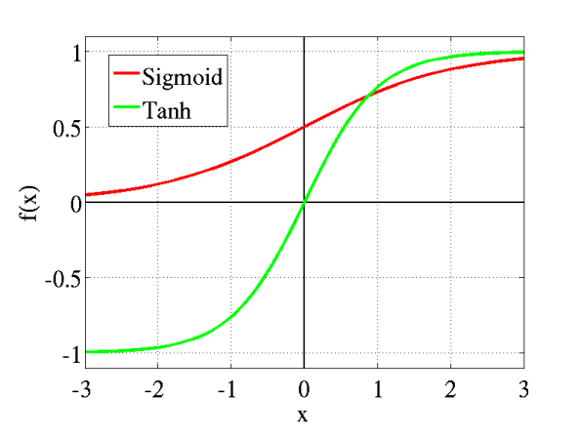

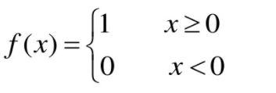

激活函数类型
Sigmoid
双曲正切函数
阈值函数
纯线性函数：

Slide 5
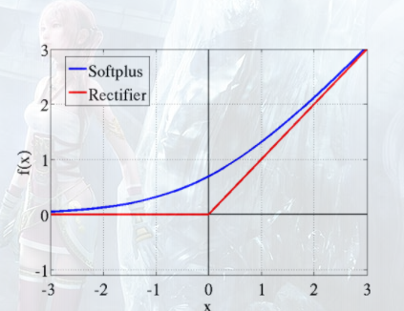

激活函数类型
ReLU f(x) = max(0,x)
Softplus f(x)=log(1+e^{x})
Softmax

Slide 6
训练优化器
定义优化算法/权重更新规则
常用的训练优化器有：
随机梯度下降法（SGD）
Adagrad
Adam

Slide 7
损失函数
损失函数是模型对数据拟合程度的反映，拟合得越差、损失函数的值就应该越大
常用损失函数：
最小平方误差准则（MSE）
交叉信息熵

Slide 8
学习方式
监督学习
数据集中包含实际结果
无监督学习
数据集中不包含实际结果

Slide 9
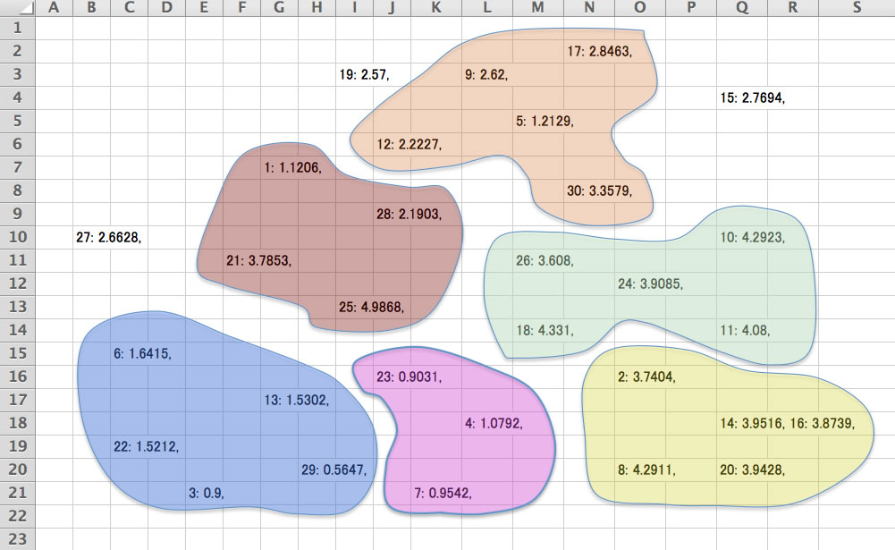
无监督学习-聚类

Slide 10
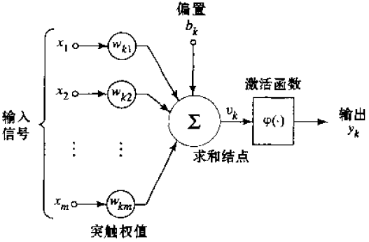
单层神经网络-感知机
最简单的神经网络
没有隐藏层
只有一个神经元
Y = f(Wx+b)
f 激活函数

Slide 11
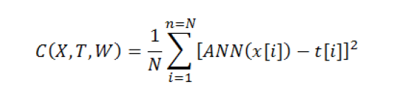
学习算法参数
学习率
权值 w
停止条件:
误差小于约定值或到达最大迭代次数
误差：e_{i} = ANN(x_{i}) - t_{i}
损失函数：

Slide 12


权值更新规则
感知机
Delta规则

Slide 13
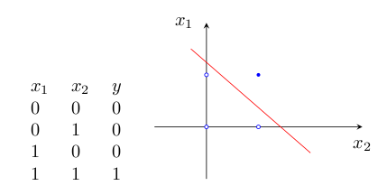
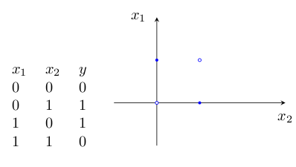
感知机局限性
仅对线性问题具有分类能力
线性问题可解
非线性问题，不可解

Slide 14
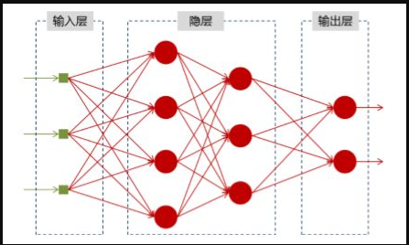
多层神经网络

Slide 15
多层神经网络

Slide 16
Tensorflow 运行步骤
定义算法公式
定义损失，选定优化器，使用优化器优化损失
迭代的对数据进行训练
在测试集&验证集上对准确率进行评测

Slide 17
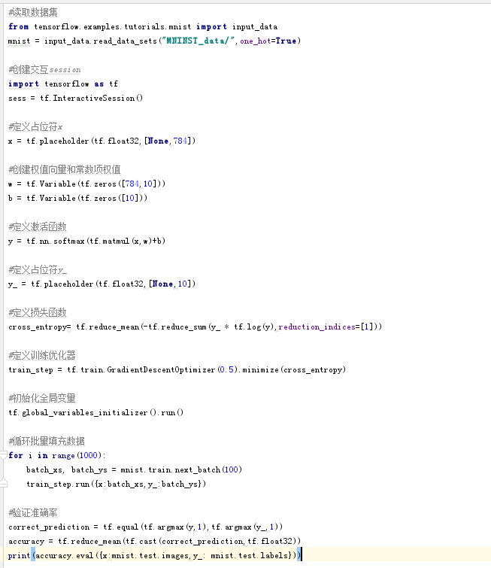
Tensorflow 示例一

Slide 18
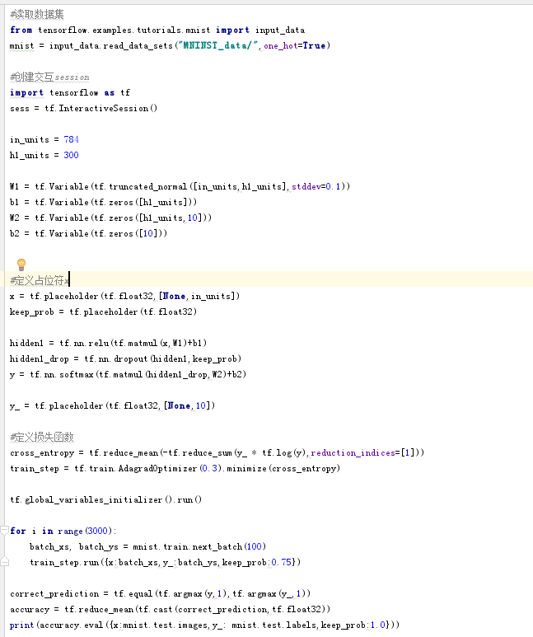
Tensorflow 示例二

